Slide 1
SUBVENCIONS DE PROGRAMES AMB CÀRREC AL 0,7 % DE L’IRPF
SOLICITUT TELEMÀTICA
Convocatòria 2023

Slide 2
La primera pantalla que apareix és aquesta: donar a nova tramitació

Slide 3
Es important llegir bé tots els passos per tal de realitzar-los correctament i començar. Fixar-vos en el termini per a fer la sol.licitud (ara està el de l’any anterior)

Slide 4
Següent pantalla: cal entrar primer en Sol.licitud General de Subvenció

Slide 5
Emplenar totes les dades de l’entitat

Slide 6
Donar directament a recuperar compte si no es nou perceptor. Com a novedat aquest any si el compte bancari pertany a una entidat que és nova perceptora o s’ha modificat la d’altres convocatòries, hi ha un enllaç PROPER per a poder donar d’alta/modificar el compte bancari.

Slide 7
Al entrar al enllaç ix aquesta pantalla. Iniciar sol.licitud

Slide 8
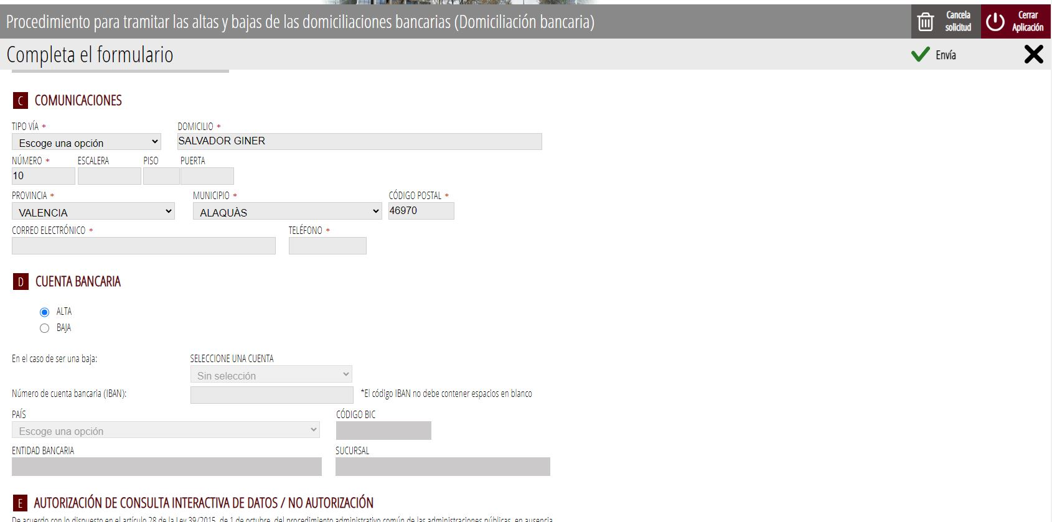
Accedir amb certificat digital. Emplenar la sol.licitud i enviar.

Slide 9
Una vegada emplenada la sol.licitud, cal signar-la desde la icona roja de la ploma.

Slide 10
Una vegada signada continuar amb la SUBVENCIÓ SUGUS

Slide 11
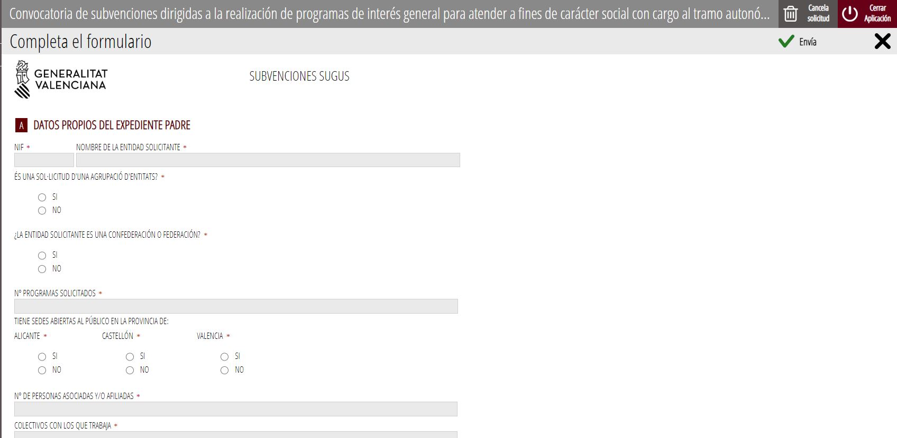
Important: Emplenar TOTS els camps ( Bé SI/NO o si es referix a quantitat indicar sempre 0/número) Emplenar bé el nombre de programes que volen sol.licitar-se.

Slide 12
Cal posar atenció en assenyalar correctamente els eixos dels programes sol.licitats sempre amb un SI/NO

Slide 13
Una vegada emplenat i enviat la subvencions sugus. El pass següent serà : Selecció de formularis- continuar

Slide 14
Seleccionar els documents que s’adjuntaran. Els annexos II i III són OBLIGATORIS

Slide 15
Continuar

Slide 16
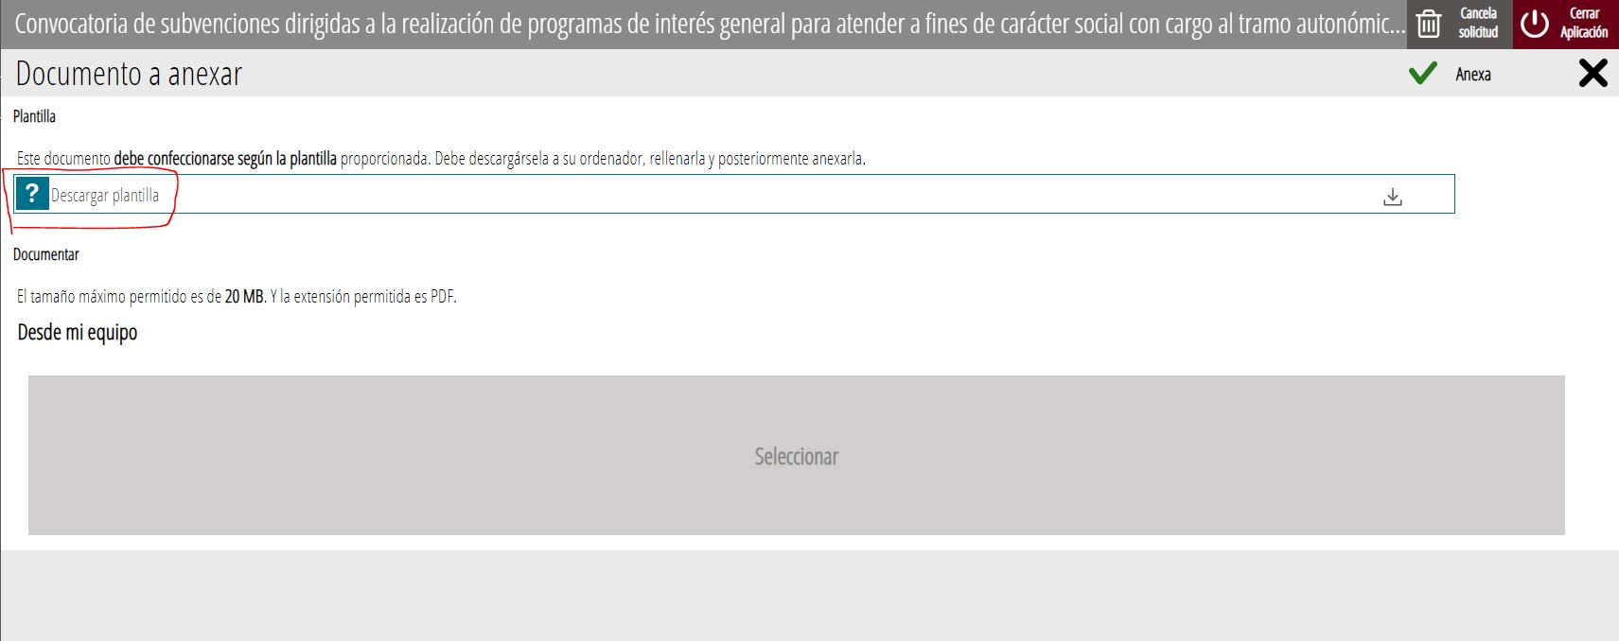
Descarregar- emplenar i adjuntar els anexos

Slide 17
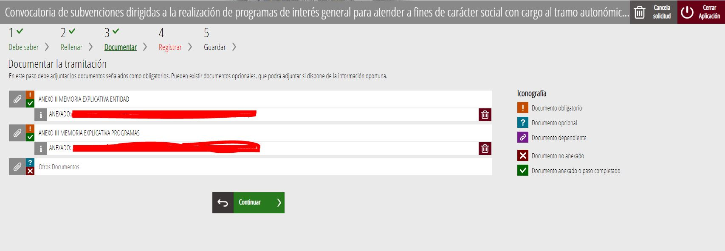
Una vegada adjuntats- Polsar la tecla continuar

Slide 18
Registrar- Signar

Slide 19
Guardar el justificant de la presentació de la sol.licitud.

Slide 20
Registrar- Signar

